Slide 1

Fundamentos de HTML
Estructura, Texto y Semántica

Slide 2


INTRODUCCIÓN
¿Qué es HTML?
Lenguaje de Marcado
HTML no es un lenguaje de programación, sino un sistema de etiquetas que define estructura y significado del contenido web.
Hipertexto
Marcado
Vincula páginas entre sí
Etiquetas definen contenido
Piensa en HTML como el esqueleto de una casa: define cimientos, paredes y organización antes de aplicar estilo visual.

Slide 3
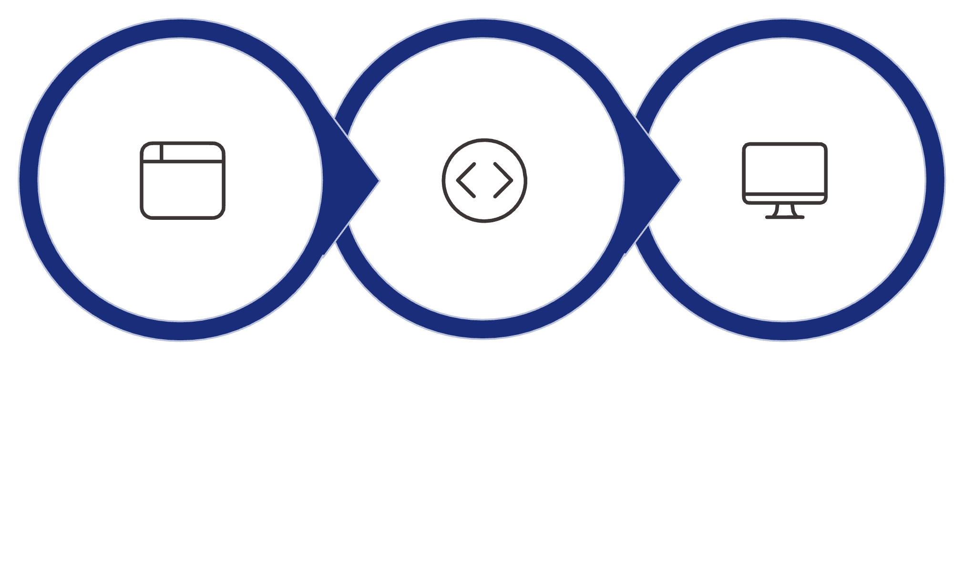



Ciclo de Vida del HTML
Interpretación
Renderizado
Solicitud
El navegador solicita el archivo, interpreta las etiquetas línea por línea y finalmente renderiza el contenido visual para el usuario.

Slide 4
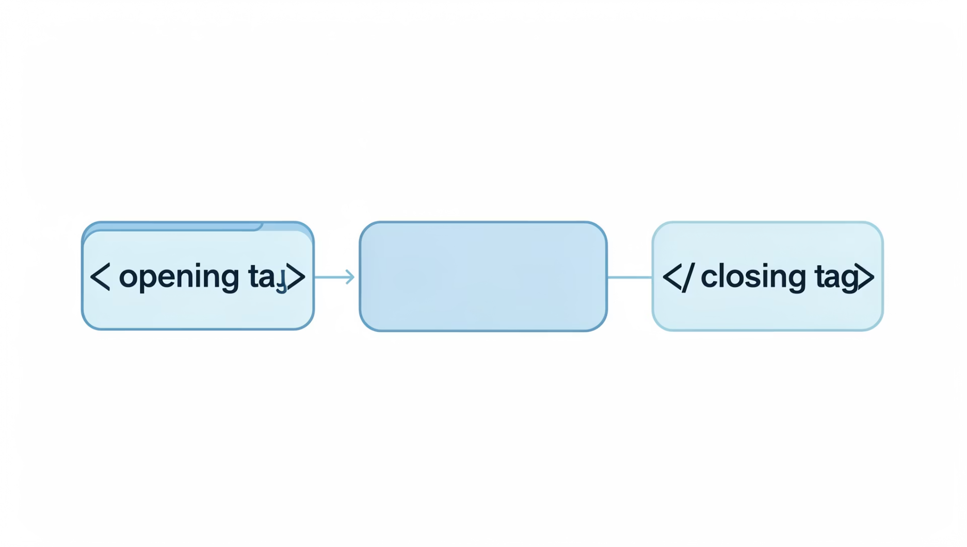

SINTAXIS
Anatomía de una Etiqueta
01
Apertura
Define el inicio del elemento (ej. <p>)
02
Contenido
Content
Texto o elementos internos
03
Cierre
Finaliza el elemento (ej. </p>)
Existen etiquetas autocerradas como la de imagen que no requieren cierre.

Slide 5
Estructura Básica HTML5
<!DOCTYPE html>
1
Indica al navegador que se usa HTML5, la versión actual y estándar
<html>
2
Etiqueta raíz que marca inicio y fin del documento. Incluye atributo lang para definir idioma
<head>
3
Contiene metadatos invisibles pero cruciales: codificación UTF-8, viewport y título de pestaña
<body>
4
Todo el contenido visible y accesible para el usuario: encabezados, párrafos, imágenes

Slide 6




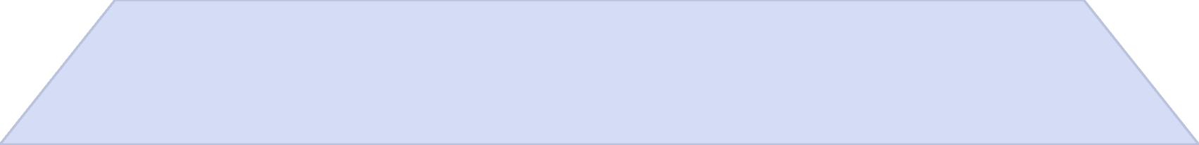
Jerarquía de Encabezados
1
<h1>
2
<h2>
3
<h3>
4
<h4>
5
<h5> <h6>
El <h1> es el más importante para SEO y semántica. Solo uno por documento. Los niveles h2-h6 estructuran subsecciones y pueden repetirse.

Slide 7

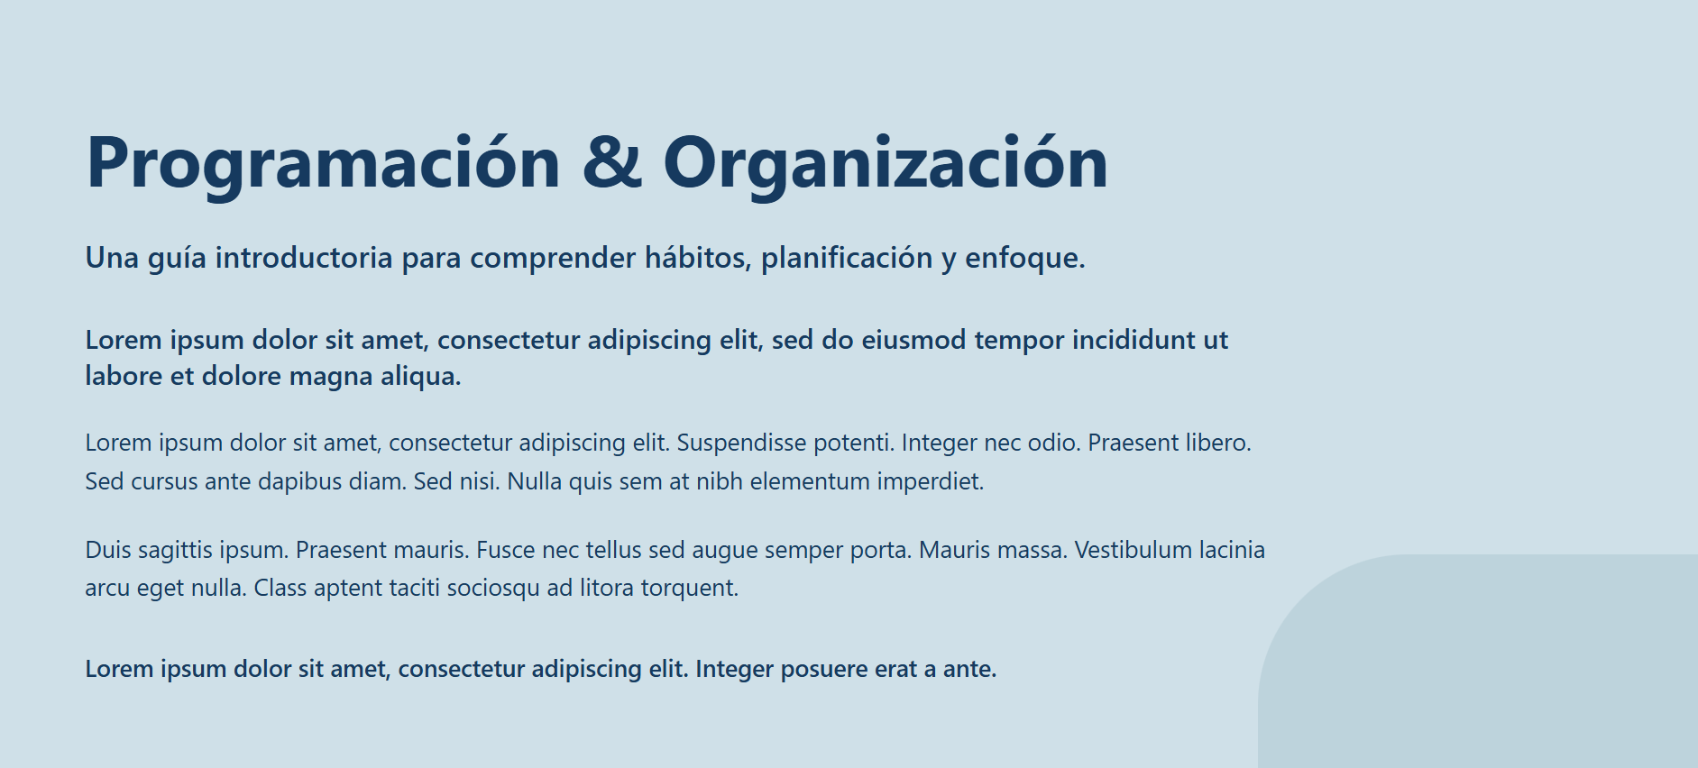
ELEMENTOS DE TEXTO
Párrafos y Saltos
<p>
Define bloques de texto con espaciado automático
<br>
Salto de línea forzado sin nuevo párrafo
<hr>
Línea horizontal que separa secciones

Slide 8
Otros Elementos de Formato
<mark>
<ins>
<small>
<u>
Resalta texto como marcador fluorescente
Texto insertado, visualizado subrayado
Reduce tamaño para comentarios o "letra chica"
Aplica subrayado al texto
<del>
Contenido eliminado o no válido

Slide 9

Puntos Clave
HTML es lenguaje de marcado
Define estructura y semántica, no es programación
Estructura estándar HTML5
DOCTYPE, html, head (metadatos) y body (contenido visible)
Jerarquía semántica
Los encabezados y etiquetas de formato aportan significado al contenido

Slide 10
Listas y Multimedia en HTML
En esta sección exploraremos cómo organizar información en listas y cómo integrar elementos multimedia como imágenes, videos y audios, fundamentales para crear contenido web dinámico y atractivo.
ESTRUCTURANDO CONTENIDO
Listas HTML: Organiza tu Información
Las listas son esenciales para presentar información de forma estructurada y legible.
Listas Ordenadas <ol>
Listas Desordenadas <ul>
Utilizadas para secuencias o pasos donde el
orden es importante.
Perfectas para colecciones de
elementos donde el orden no es crucial.
Paso 1: Inicializar Proyecto
Paso 2: Desarrollar Componentes
Paso 3: Realizar Pruebas
Paso 4: Desplegar Aplicación
Requisitos del Cliente
Documentación Técnica
Manual de Usuario
Guías de Despliegue

Slide 11

INTEGRANDO MULTIMEDIA
Gestión de Rutas: Dónde encontrar tus archivos
Entender las rutas es crucial para que el navegador encuentre los archivos de tus imágenes, videos y enlaces.
Rutas Absolutas
Rutas Relativas
Especifican la ubicación completa del archivo desde la raíz de internet (https://ejemplo.com/imagen.jpg). Útiles para recursos externos.
Indican la ubicación del archivo en relación con el documento HTML actual (./imagenes/fondo.png). Ideales para recursos dentro del mismo proyecto.
Imágenes <img>: El Elemento Visual Clave
Las imágenes enriquecen visualmente cualquier página web, pero requieren una
implementación cuidadosa para optimizar el rendimiento y la accesibilidad.
src
alt
Fuente del archivo de imagen (ruta absoluta o relativa).
Texto alternativo descriptivo para accesibilidad (lectores de pantalla) y SEO.
width y height
Definen las dimensiones de la imagen, ayudando a prevenir saltos de diseño.

Slide 12






Video y Audio: Experiencias Inmersivas
HTML5 facilita la integración de contenido audiovisual directamente en el navegador.
<video>
<audio>
Para incrustar archivos de video.
Para incrustar archivos de audio. Los atributos son similares a <video>.
controls
controls
Muestra los controles de reproducción (pausa, volumen, etc.).
Muestra los controles de reproducción.
autoplay
autoplay
Reproduce el audio automáticamente.
Reproduce el video automáticamente al cargar la página (con restricciones).
loop
loop
Reproduce el audio en bucle.
Reproduce el video en un bucle continuo.
<source>
<source>
Especifica múltiples fuentes de audio.
Especifica múltiples fuentes de video para compatibilidad.
Hipervínculos <a>: Navegando la Web
Los enlaces son la columna vertebral de la web, conectando documentos y recursos.
href
target="_blank"
Tipos de Enlaces
La dirección URL a la que
apunta el enlace (interna o
externa).
Abre el enlace en una nueva
pestaña o ventana del navegador.
Externos: A otros sitios web.
Internos: A otras páginas dentro del mismo sitio.
Ancla: A una sección específica dentro de la misma página.

Slide 13
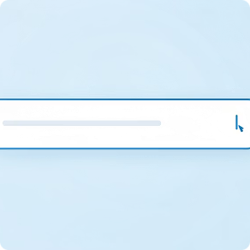

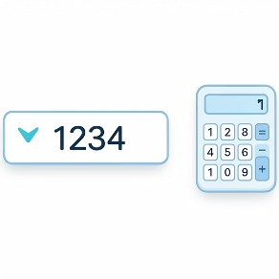

Formularios en HTML
Estructura y Validación para Interacción Web
INTRODUCCIÓN
Los formularios son el puente esencial para la interacción del usuario en la web, permitiendo la recolección y envío de datos. Se construyen con la etiqueta <form>, cuyos atributos principales controlan cómo y a dónde se envían los datos.
action
method
Especifica la URL (servidor) donde se procesarán los datos del formulario.
Define el método HTTP para enviar los datos: GET (visible en URL) o POST (oculto, para datos sensibles).
ELEMENTOS DE ENTRADA
Tipos de Inputs y Textarea
Texto
Email
Número
Archivo
type="text": Para una línea simple de texto.
type="email": Espera un formato de correo electrónico válido.
type="number": Solo permite la entrada de valores numéricos.
type="file": Permite a los usuarios subir uno o varios archivos.
<textarea>: Para entradas de texto
multilínea, como comentarios o
descripciones largas. Permite más
flexibilidad que un input de texto simple.

Slide 14
VALIDACIÓN
Atributos de Validación
HTML5 ofrece atributos de validación integrados que mejoran la experiencia del usuario y la seguridad de los datos antes de enviarlos al servidor.
required
minlength / maxlength
min / max
pattern
El campo debe ser rellenado antes de enviar el formulario.
Define la longitud mínima y máxima del texto permitido.
Establece los valores mínimo y máximo para inputs numéricos o de fecha.
Especifica una expresión regular para validar el formato del input.
ACCESIBILIDAD Y ESTRUCTURA
Mejorando la Usabilidad
Accesibilidad Semántica
Agrupación y Envío
Elementos clave para hacer los formularios comprensibles para todos los usuarios, incluyendo aquellos con necesidades especiales:
Organización lógica y la acción final del formulario:
<fieldset>: Agrupa controles de formulario relacionados.
<legend>: Título descriptivo para un <fieldset>.
<button type="submit">: Envía los datos del formulario al servidor.
<label>: Asocia texto descriptivo a un control de formulario.
placeholder: Texto de sugerencia dentro del campo.
title: Proporciona información adicional al pasar el cursor.

Slide 15

Tablas en HTML
Organización de Datos y Estructura Semántica
DATOS ESTRUCTURADOS
Uso Correcto: Datos Tabulares
Elementos Esenciales
✅ Para datos relacionales
Listados de productos, horarios, información demográfica.
<table>
❌ NO para diseño de página
Contenedor principal de la tabla.
Evitar tablas para posicionar elementos visuales; usar CSS.
<tr>
Define una fila de la tabla.
<th>
Celda de encabezado, negrita por defecto.
<td>
Celda de datos regular.
Semántica Avanzada y Fusión de Celdas
<thead>
colspan
Grupo de encabezados de columna.
Expande celda horizontalmente.
<tbody>
rowspan
Contenido principal de datos.
Expande celda verticalmente.
<tfoot>
Grupo de pies de tabla (ej. totales).

Slide 16



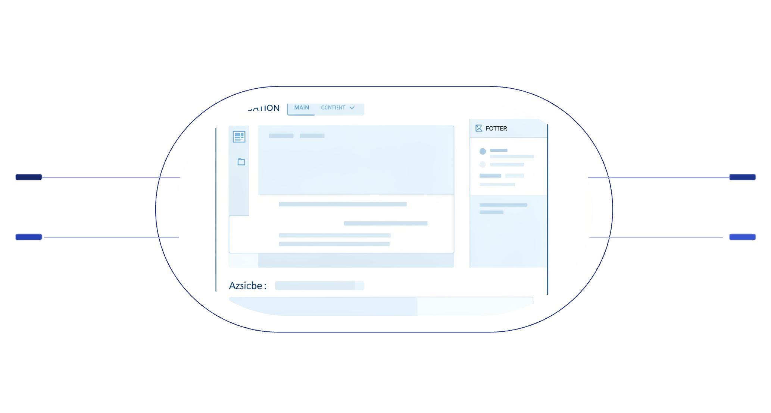
Semántica en HTML
La semántica en HTML es clave para dar significado estructural a tu contenido web, más allá de la apariencia visual.
Ventajas de la Semántica
Accesibilidad
SEO
Mantenibilidad
Mejora la experiencia para usuarios con lectores de pantalla.
Ayuda a los motores de búsqueda a entender el contenido.
Código más limpio y fácil de mantener y escalar.
Etiquetas Estructurales de HTML5
Header
Nav
Parte superior ancha con el título del sitio y la identidad de marca.
Enlaces de navegación horizontales o alineados a la izquierda.
Main
Aside
Área de contenido principal, central y la más grande.
Información relacionada o widgets a la derecha.

Slide 17





Estas etiquetas dividen la página en secciones lógicas, facilitando tanto la navegación como la
interpretación por parte de máquinas y personas.
<header>
Contiene la introducción, logos y elementos de navegación principal.
<nav>
Define enlaces de navegación esenciales para el sitio.
<main>
El contenido principal y único de la página.
<section>
Agrupa contenido relacionado, temáticamente independiente.
<aside>
Contenido relacionado pero secundario (ej. barras laterales).
<footer>
Información de copyright, enlaces de contacto, etc.

